Slide 1


INFORME DE RESULTADOS PROVISIONALES
JULIO 2021

Slide 2


SAN FERMÍN MUNDIAL DE AJEDREZ | INFORME DE RESULTADOS PROVISIONALES
OBJETIVO
Promoción de Pamplona y de los Sanfermines a nuevos públicos en el escaparate internacional
Aprovechar la suspensión de los Sanfermines para promocionar Pamplona, su turismo, cultura y gastronomía a través de la celebración de un nuevo evento: Festival San Fermín Mundial de Ajedrez:
Público joven e interesante
Alcance mundial
Situar a Pamplona como capital del ajedrez: Ninguna ciudad antes había celebrado un torneo así
Salvaguardando el escenario Covid: evento online + presencia de Magnus Carlsen

Slide 3
SAN FERMÍN MUNDIAL DE AJEDREZ | INFORME DE RESULTADOS PROVISIONALES
RESULTADO
El Festival Mundial de Ajedrez ha tenido una audiencia potencial de más 278 millones de personas en todo el mundo, que han conocido el torneo y Pamplona a través de las plataformas de Chess24, los medios de comunicación o las redes sociales.

Slide 4

SAN FERMÍN MUNDIAL DE AJEDREZ | INFORME DE RESULTADOS PROVISIONALES
EL TORNEO EN DATOS
Las plataformas de Chess 24, donde se emitieron más de 5.000 partidas de ajedrez y vídeos promocionando Pamplona, su cultura y su gastronomía, han registrado una audiencia de más de 30,2 millones de impactos, según el avance de resultados facilitado por Chess24, unos datos que casi duplican sus previsiones iniciales (previsión inicial: 17 millones).
El festival se desarrolló durante 10 semanas en 4 torneos clasificatorios.
Participaron 430 ajedrecistas de 38 países: el 80% han sido jugadores de elite de sus países.

Slide 5
SAN FERMÍN MUNDIAL DE AJEDREZ | INFORME DE RESULTADOS PROVISIONALES
EL TORNEO EN DATOS
Las visualizaciones en vivo de las partidas alcanzaron los 2,8 millones.
900.000 usuarios únicos vieron en algún momento en directo los encuentros clasificatorios o la final.
Los eventos finales, disputados online entre el 5 y el 11 de julio, alcanzaron las 450.000 visualizaciones en directo. Junto con el Encierro del Ajedrez generaron 7,5 millones de impactos.

Slide 6
SAN FERMÍN MUNDIAL DE AJEDREZ | INFORME DE RESULTADOS PROVISIONALES
EL TORNEO EN DATOS
Proyección de una imagen de Pamplona como ciudad viva, con una cultura y gastronomía que anima a visitarla más allá de los Sanfermines.
Retransmisión de vídeos con visitas a restaurantes de la ciudad, entrevistas a personalidades de la cultura local y otras iniciativas turísticas.
Los vídeos promocionales del Ayuntamiento de Pamplona acumularon más de 400.000 visualizaciones en directo.

Slide 7
SAN FERMÍN MUNDIAL DE AJEDREZ | INFORME DE RESULTADOS PROVISIONALES
COBERTURA EN MEDIOS Y REDES
261
231,9
962,8
MEDIOS
NOTICIAS EN MEDIOS
MILLONES AUDIENCIA TOTAL
MILES DE EUROS
RETORNO ECONÓMICO
2.092
16,6
44.354
REDES
TUITS
MILLONES PERSONAS ALCANZADAS
EUROS
(VALOR ECONÓMICO)

Slide 8
SAN FERMÍN MUNDIAL DE AJEDREZ | INFORME DE RESULTADOS PROVISIONALES
COBERTURA EN MEDIOS Y REDES
MÁS DE 1 MILLÓN DE EUROS
RETORNO ECONÓMICO EN
MEDIOS DE COMUNICACIÓN Y REDES
PRESUPUESTO ANUAL DEL AYUNTAMIENTO DE PAMPLONA PARA INSERCIONES EN MEDIOS DE COMUNICACIÓN: 600.000 EUROS

Slide 9
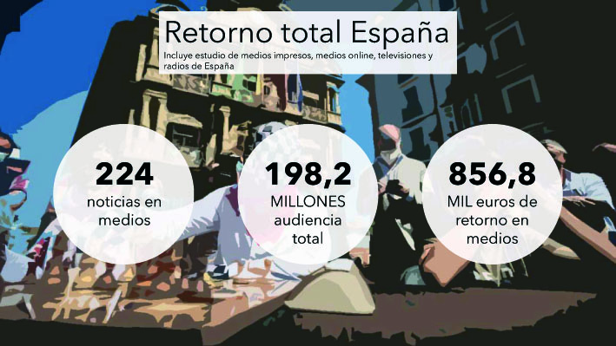
SAN FERMÍN MUNDIAL DE AJEDREZ | INFORME DE RESULTADOS PROVISIONALES

Slide 10

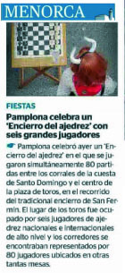
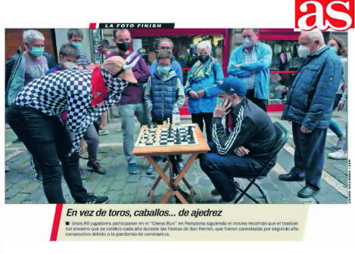
SAN FERMÍN MUNDIAL DE AJEDREZ | INFORME DE RESULTADOS PROVISIONALES

Slide 11
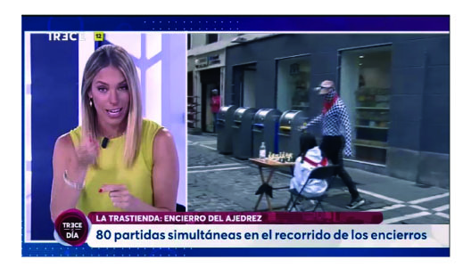
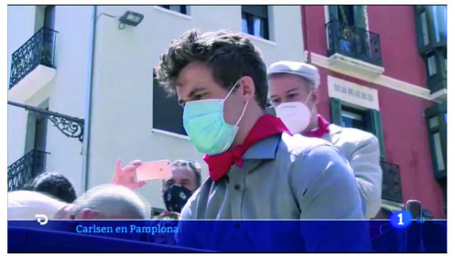
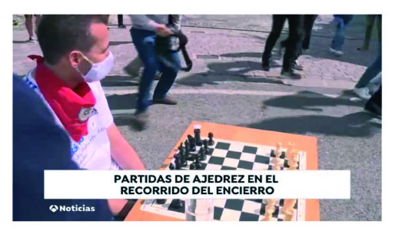
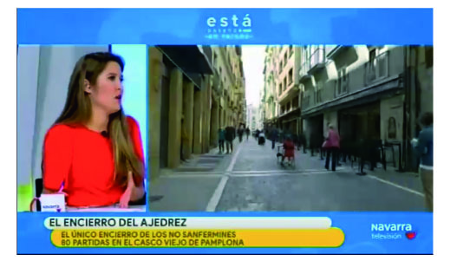
SAN FERMÍN MUNDIAL DE AJEDREZ | INFORME DE RESULTADOS PROVISIONALES

Slide 12
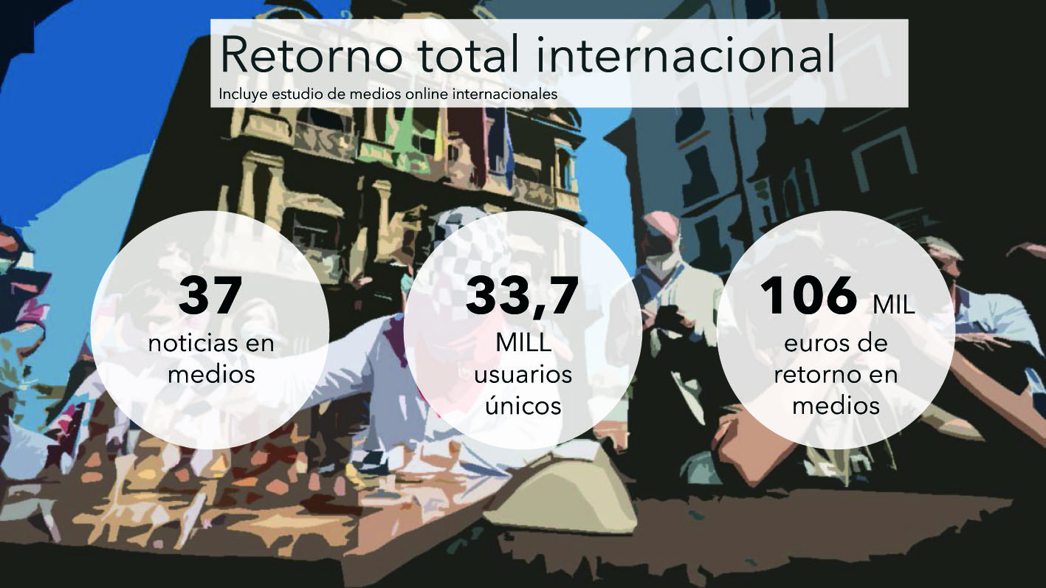
SAN FERMÍN MUNDIAL DE AJEDREZ | INFORME DE RESULTADOS PROVISIONALES

Slide 13
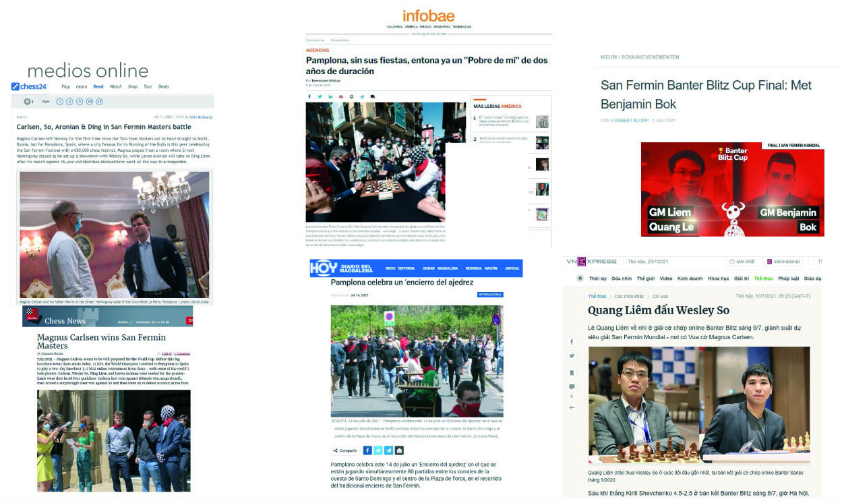
SAN FERMÍN MUNDIAL DE AJEDREZ | INFORME DE RESULTADOS PROVISIONALES

